Slide 1
Voeding en overgewicht
Inleiding in de voedingsleer en
Eetpatronen.

Slide 2
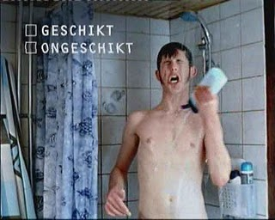
Waarom vormt overgewicht een probleem?
Verhoogde kans op:
hart- en vaatziekten
Kanker
Artrose
Diabetes
Arbeidsongeschiktheid
Verlaagde levensverwachting en QOL (quality of life)

Slide 3
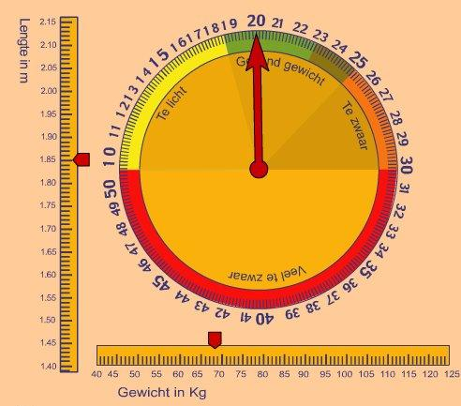
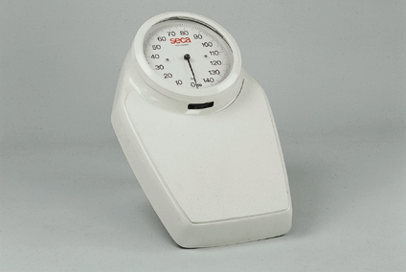
BMI: Definitie Obesitas
Gewicht De Body Mass Index moet tussen 18,5 en 25 liggen en de middelomtrek mag niet meer bedragen dan 94 cm (mannen) of 80 cm (vrouwen)
Notes:
3

Slide 4
voeding
En
Fysiologie
Gezondheid
Economie
Sociaal
Psychologie
Levensbeschouwing
tijdsbesteding

Slide 5
Waarom eten we?
Gezond te blijven
Sociaal gebeuren, gezelligheid
Onrust en emotie
Stress eten
Gemakseten
Honger / trek
Behoefte aan een voldaan gevoel

Slide 6
gedachten
Ik ben gewoon een emotie-eter
Nou ja, vandaag is toch al verpest, dus kan ik net zo goed dooreten
Ik word al dik van een glas water
Om af te vallen kan ik nooit meer wat lekkers eten.

Slide 7
afvallen
Wil je afvallen, dan moet je meer verbruiken dan je opneemt/eet
Bij een dieet houd je rekening met wat je binnen krijgt en niet wat je verbruikt.
Je krijgt een hongergevoel en denkt: met wat discipline en zelfbeheersing komt het goed. ECHTER

Slide 8
Lichamelijke reactie
Vertraging van de stofwisseling
Minder spierweefsel afbraak eiwit-reserve
Moe, futloos, somber, prikkelbaar
Lichaam houd zo lang mogelijk vetreserve

Slide 9
Energie balans
Binnengekregen per dag 2000 kcal
Verbruik 2000 kcal
Resultaat: gewicht stabiel
Dan ga je lijnen en je lichaam past zich aan
Binnen gekregen 1500 kcal
Verbruik 1600 kcal
Resultaat 100 kcal uit reserve gebruikt

Slide 10
Energie balans
Stop je dan met je dieet en eet je weer : “normaal”, dan is je verbruik nog 1600 kcal.
Je eet weer 2000. Dus de overige 400 wordt opgeslagen in de vorm van vet.
En je hebt het JOJO -effect

Slide 11
Doen
Maak een lijst van manieren die je al hebt geprobeerd om gewicht te verliezen. En is het resultaat blijvend?
Zet een kan / fles water naast je en drink regelmatig
Zorg voor goede nachtrust
Gebruik je spieren bij dagelijkse dingen
Notes:
Boodschappen dragen, fietsen naar je werk, enz

Slide 12
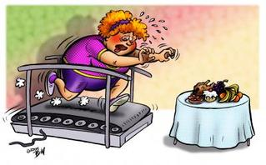
bewegen

Slide 13
bewegen
Het bevordert de stevigheid van je botten
Het versterkt je spieren
Het vergroot de kracht van je hartslag en de doorbloeding van de weefsels
Het stimuleert de verwerking van afvalstoffen
Het vergroot de capaciteit van je longen
Vermindert de kans op ziekten
Geestelijk beter gevoel, ontspanning

Slide 14
De voedingsstoffen
Bouwstoffen: Eiwitten (dierlijk en plantaardig) water
Beschermende stoffen: vitamines (A, B, C, D, K) en mineralen (Fe, Ca)
Brandstoffen: vetten en koolhydraten

Slide 15
De schijf van 5
1.Groente en fruit
Belangrijk vanwege: vitamines, zoals vitamine C en foliumzuur, mineralen, zoals kalium, vezels en bioactieve stoffen.
2. Brood, (ontbijt)granen, aardappelen, rijst, pasta en peulvruchten
Belangrijk vanwege: koolhydraten, eiwit, vezels, B-vitamines en mineralen, zoals ijzer.
3. Zuivel, vlees(waren), vis, ei en vleesvervangers
Belangrijk vanwege: eiwit, mineralen, zoals ijzer en calcium, B-vitamines en visvetzuren.
4. Vetten en olie
Belangrijk vanwege: vitamine A, D en E en essentiële vetzuren.
5. Dranken
Belangrijk vanwege: water.

Slide 16
Gezond eten betekent
Eet gevarieerd.
Eet niet te veel en beweeg.
Gebruik minder verzadigd vet.
Eet volop groente, fruit en brood
Ga veilig met voedsel om.
Notes:
Voedingscentrum schijf van 5

Slide 17
Functies van het eten
1. lichamelijke functie
2. sociale functie
3. geestelijke functie
Door op vaste tijden te eten met het gezin of op je werk creëer je voor een deel een gevoel van veiligheid en geborgenheid.

Slide 18
Een goede voeding moet
1. gevarieerd zijn
2. preventief
3. aangepast, bv energiebehoefte
4. uitgaan van verse producten

Slide 19
Het maken van een werkschema
Noteer van de gerechten
De hoeveelheden die je nodig hebt
De voorbereiding
De bereiding
De afwerking
Het gerecht dat het meest tijd vraagt moet je het eerst maken.
Maak een tijdsplanning

Slide 20
Let bij de samenstelling van de maaltijd op
De voedingswaarde
De kosten (jaargetij)
De combinatie van de gerechten, kleur, smaak, ingrediënten, consistentie
De bereidingstijd
De gelegenheid
De verzadigingswaarde,goed/slecht, zwaar/licht

